Slide 1
피벗테이블 기능과 사용법
컴퓨터과학과
201311229
이경헌

Slide 2

피벗테이블을 이용하면 아주 많은 필드와 데이터를 원하는 대로 한눈에 보기 쉽게 분석할 수 있습니다.
또, 많은 데이터 중 내가 필요한 것만 요약해서 2차가공을 할 수 있기 때문에 매우 효율적인 기능입니다.
피벗테이블 을 이용하면
대량의 데이터를 빠르게 요약 할 수 있고,
원하는 데이터를 골라 볼 수 있고,
또, 클릭 몇 번만으로 행,열에 원하는 데이터를 배치할 수 있습니다.
피벗테이블
마치 게임 아이템을 원하는 곳에 골라 끼듯이 말이죠
사용자의 Mental model
오호~ 그런게 있구나
근데 그런 건 그냥 엑셀 함수로도 만들 수 있는 거 아닌가?
굳이 새로운 걸 배워야 하나?
어떻게 하는 거지?

Slide 3
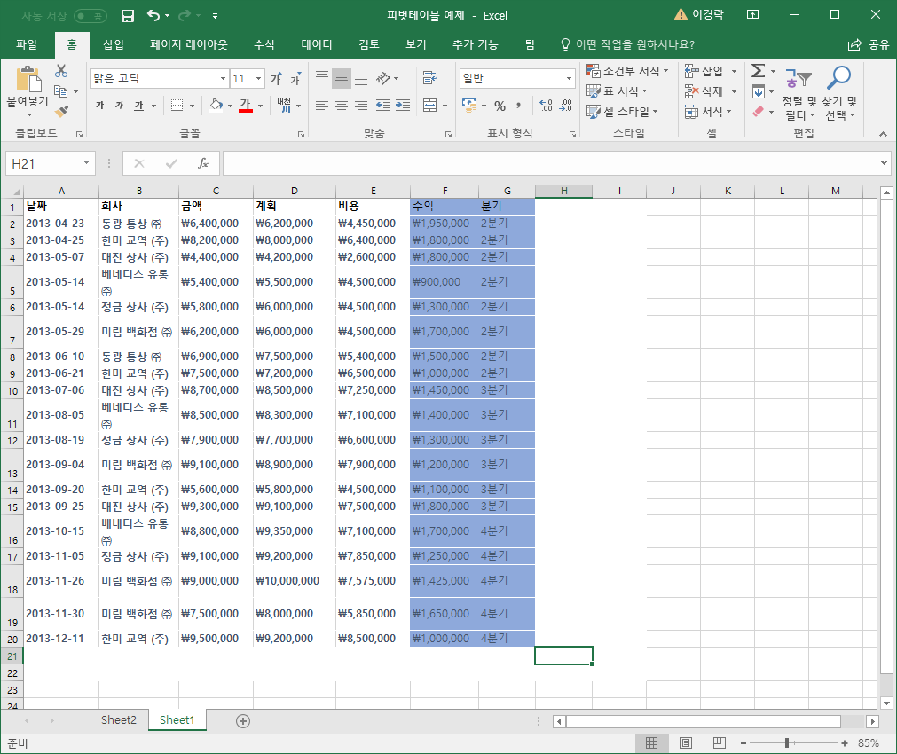
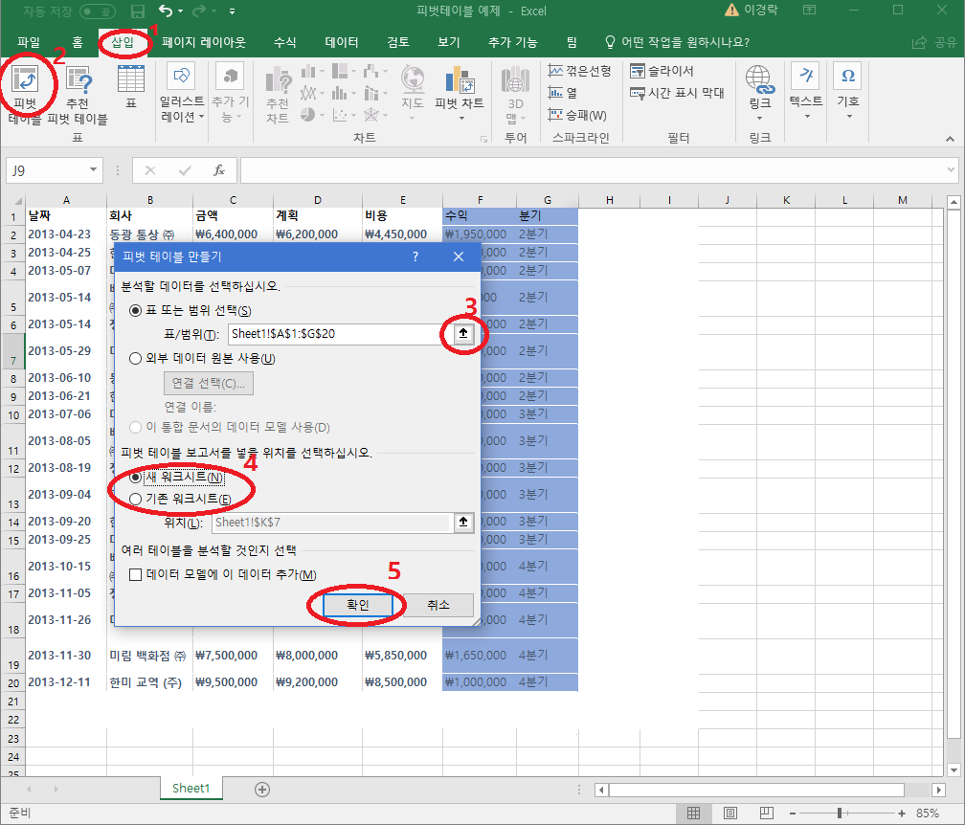
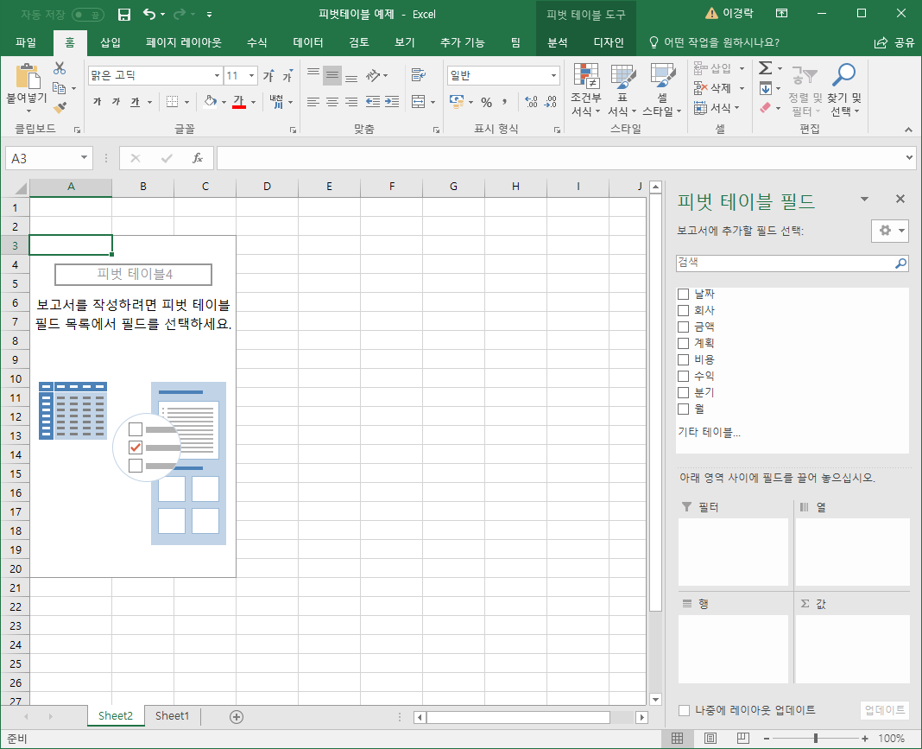
피벗테이블 만들기
피벗테이블을 만들려면 데이터가 필요합니다.
우리는 이 회사별 거래 내역 등을
정리한 표를 예시로 사용하겠습니다.
피벗테이블 만들기는 간단합니다.
1. 삽입 탭의
2. 피벗테이블을 누릅니다.
3. 피벗테이블을 만들 데이터를 가진 표의 범위를 선택하고
4. 생성할 위치를 새 워크시트로 할지, 기존의 워크시트로 할지 고른 후
5. 확인을 누르면 새로운 피벗테이블이 만들어집니다.
생성된 피벗테이블
사용자의 Mental model
사용자의 Mental model
오호~ 그런게 있구나
근데 그런 건 그냥 엑셀 함수로도 만들 수 있는 거 아닌가?
굳이 새로운 걸 배워야 하나?
어떻게 하는 거지?
굳이 새로운 걸 배워야 하나?
어떻게 하는 거지?
뭐야?! 만드는 게 엄청 간단하네

Slide 4
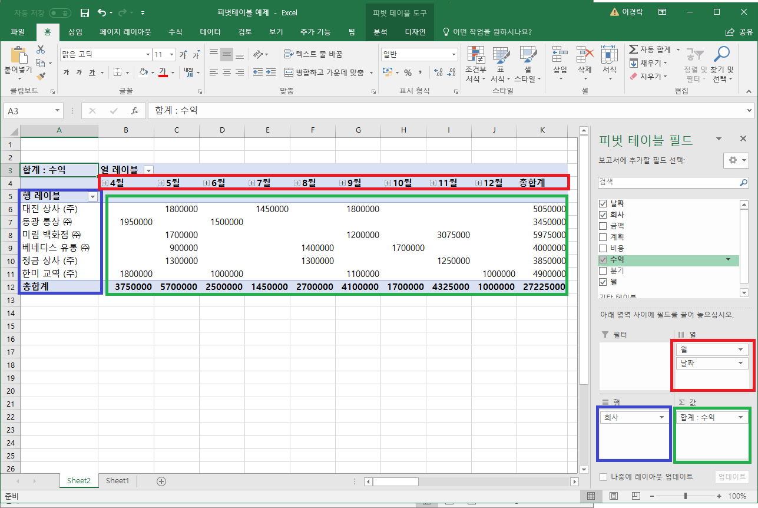
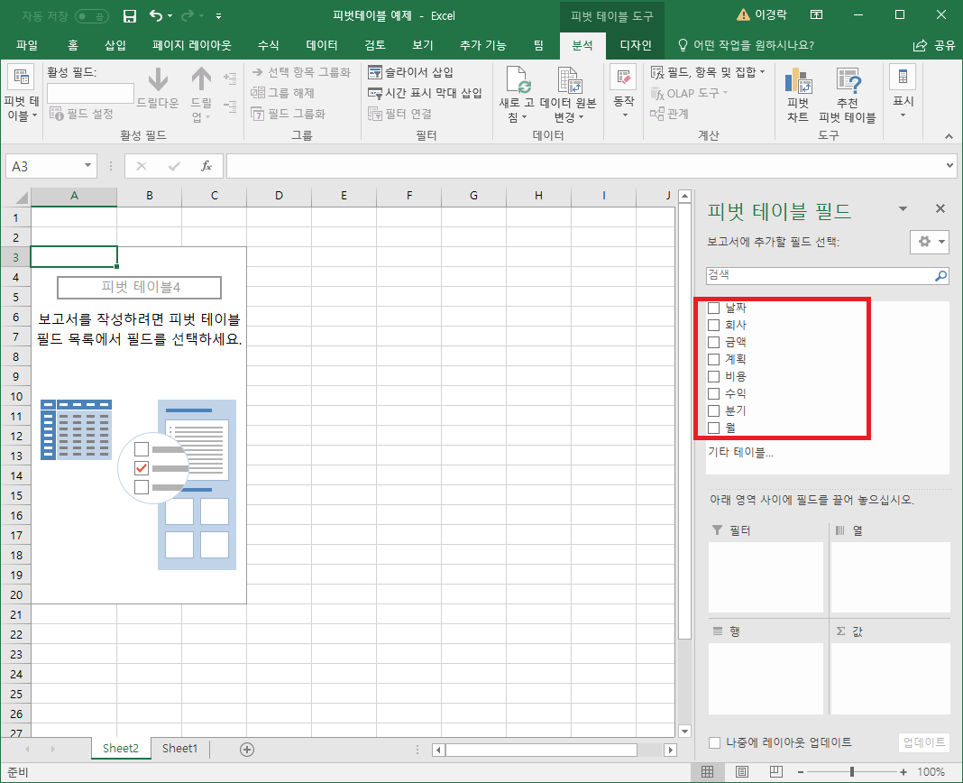
피벗테이블에 데이터 삽입하기
원하는 데이터 종류를 원하는 위치에 드래그 하면
피벗테이블의 내용을 바꿀 수 있습니다.
각 회사의 월별 수익을 보기 위해
행에 회사, 열에 날짜, 값에 수익을 넣어보겠습니다.
회사별로 날짜 별(월) 수익이 별다른 작업 없이
표로 나오게 됩니다. 만약 이걸 일일이 손으로 쳤다고 생각한다면 함수를 썼더라도 시간이 엄청 많이 소비 됐겠죠?
사용자의 Mental model
뭐야?! 만드는 게 엄청 간단하네
오!!! 함수로 표를 만들면 시간이 많이 걸렸을 텐데
데이터만으로 이렇게 쉽게 통계표를 만들 수 있구나!
사용자의 Mental model
굳이 새로운 걸 배워야 하나?
어떻게 하는 거지?
뭐야?! 만드는 게 엄청 간단하네

Slide 5
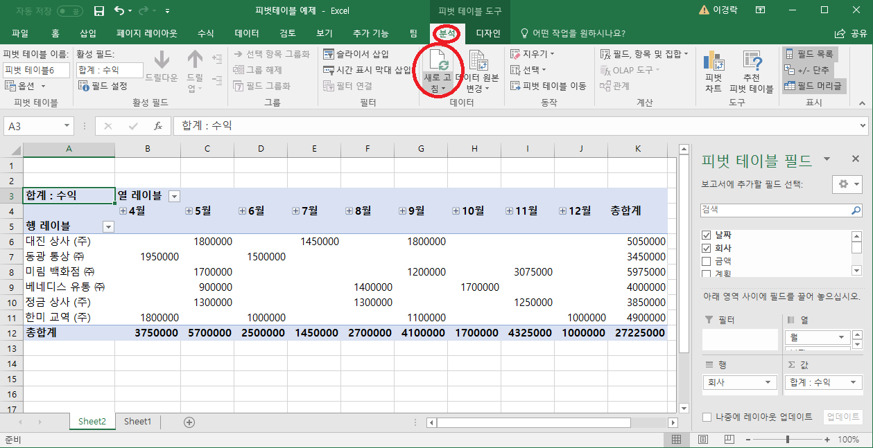
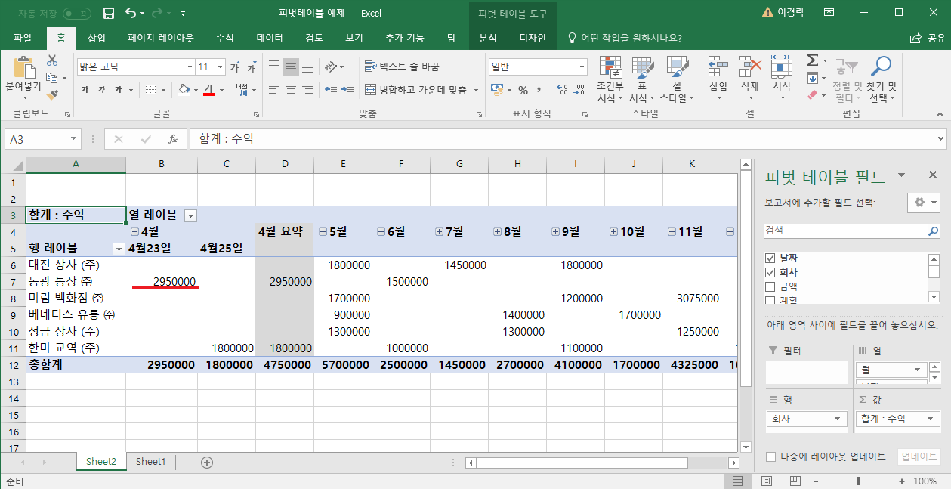
데이터를 수정 했을 때
피벗테이블을 만든 후 기존데이터를 수정하면
피벗테이블은 이를 자동으로 반영하지 않기 때문에
사용자가 추가로 작업을 해줘야 한다.
추가 작업은 정말 간단합니다. 데이터 수정 후
분석의 새로 고침을 눌러 주기만 하면 됩니다.
사용자의 Mental model
사용자의 Mental model
오!!! 함수로 표를 만들면 시간이 많이 걸렸을 텐데
데이터만으로 이렇게 쉽게 통계표를 만들 수 있구나!
데이터 수정을 수동으로 해야 돼서 옛 실적 데이터를 잃어버리는 일은 없겠군, 수정하는 것도 간단하네
만약 같은 행,열에 여러 개가 있으면 어떻게 표현 되는 거지?
뭐야?! 만드는 게 엄청 간단하네
오!!! 함수로 표를 만들면 시간이 많이 걸렸을 텐데
데이터만으로 이렇게 쉽게 통계표를 만들 수 있구나!

Slide 6
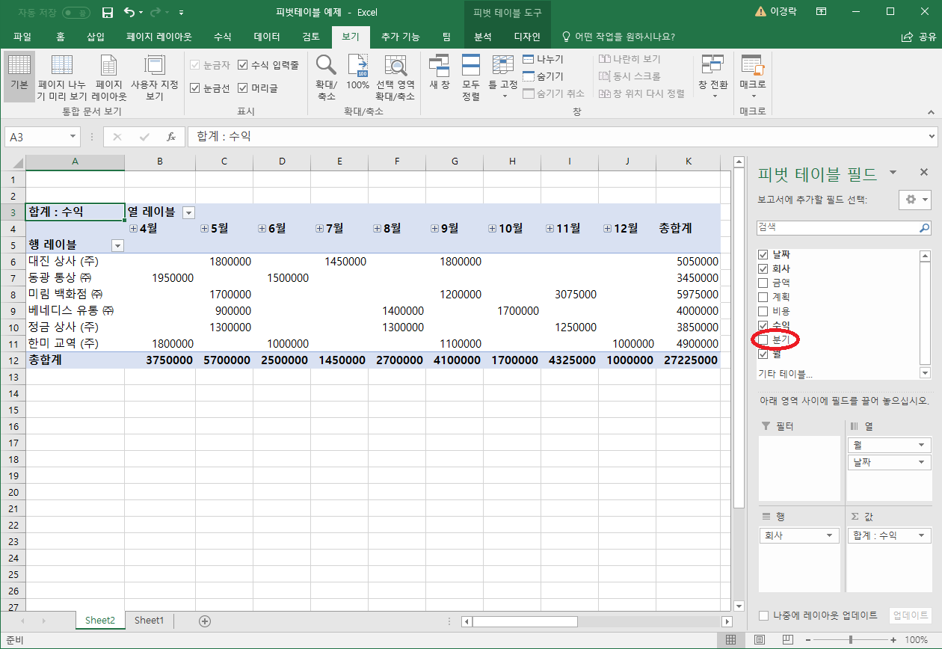
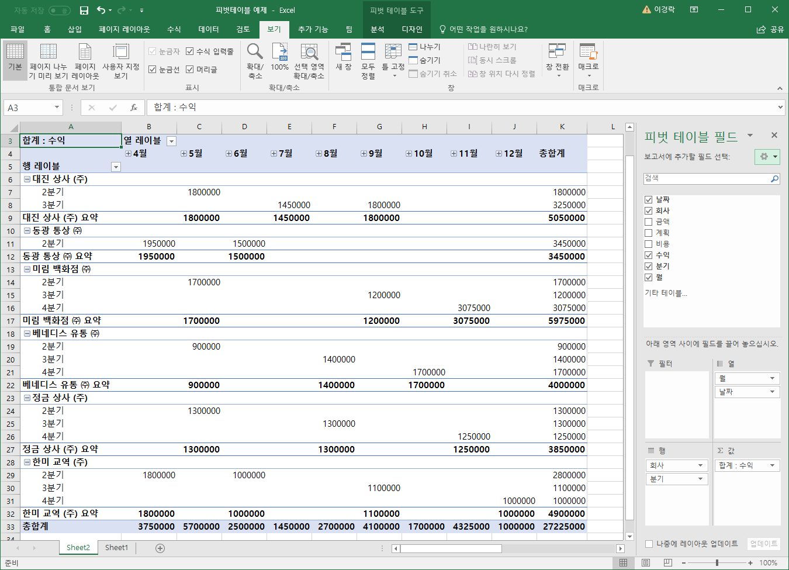
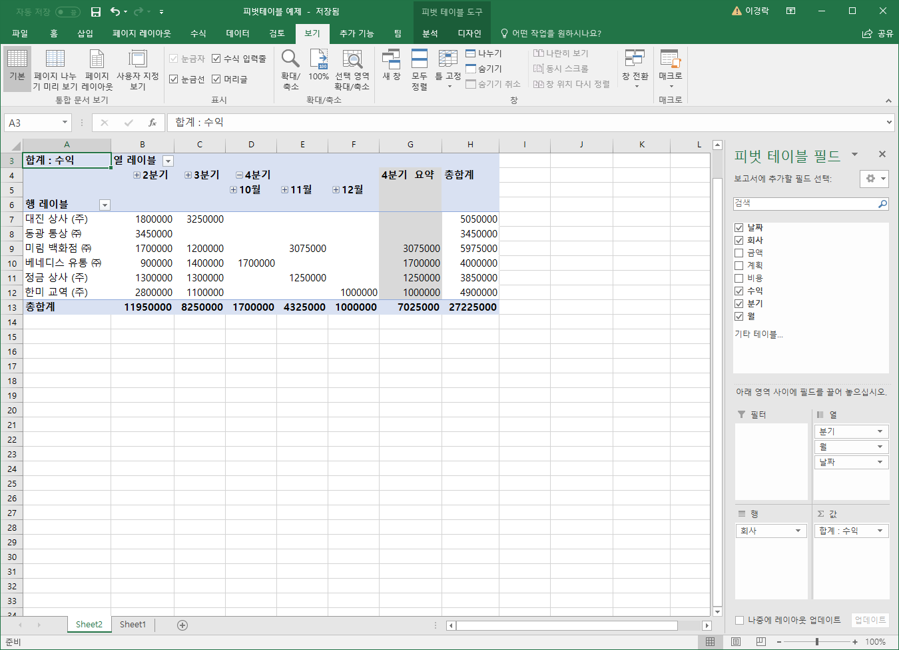
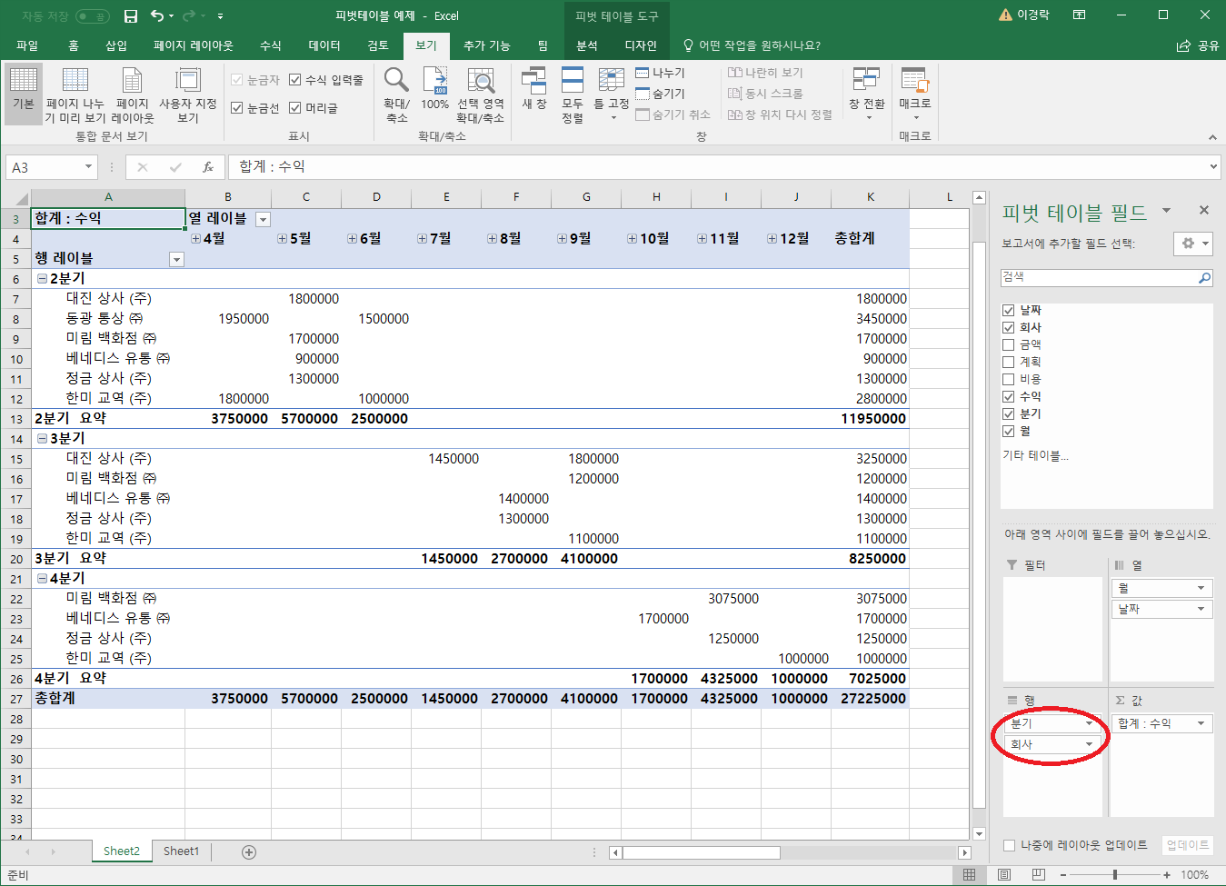
피벗테이블에서 필드 끼리의 관계
반대도 마찬가지로 분기 밑에 회사가 있기때문에 분기별로 회사의 수익이 나오게 됩니다.
이는 행 뿐만 아니라 열에도 똑같이 적용 됩니다.
행 내에서 회사 밑에 분기가 위치해 있기 때문에 테이블에서도 각 회사의 분기별로 통계가 나오게 됩니다.
그렇다면 반대로는 어떨까요?
필드 끼리의 관계를 쉽게 알아보기 위해
분기를 행에 회사 밑에 추가해보겠습니다.
사용자의 Mental model
사용자의 Mental model
오!!! 함수로 표를 만들면 시간이 많이 걸렸을 텐데
데이터만으로 이렇게 쉽게 통계표를 만들 수 있구나!
데이터 수정을 수동으로 해야 돼서 옛 실적 데이터를 잃어버리는 일은 없겠군, 수정하는 것도 간단하네
만약 같은 행,열에 여러 개가 있으면 어떻게 표현 되는 거지?
만약 같은 행,열에 여러 개가 있으면 어떻게 표현 되는 거지?
아하! 위에 위치한 것이 상위의 개념으로
인식돼서 표현되는구나!
필드로 설정한 값들 말고 ‘총합계’는 어떻게 바꾸는거지?

Slide 7
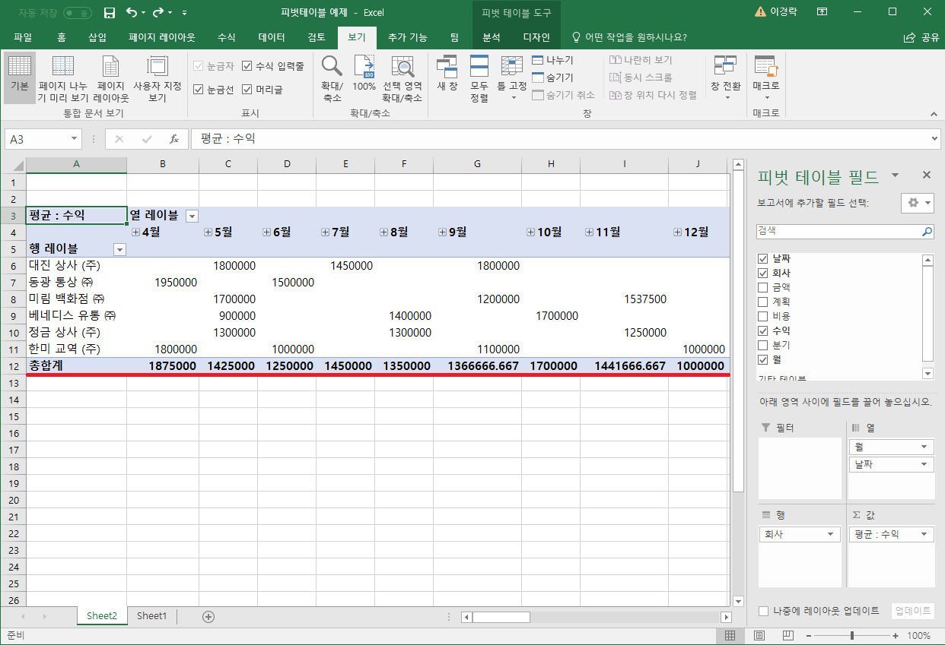
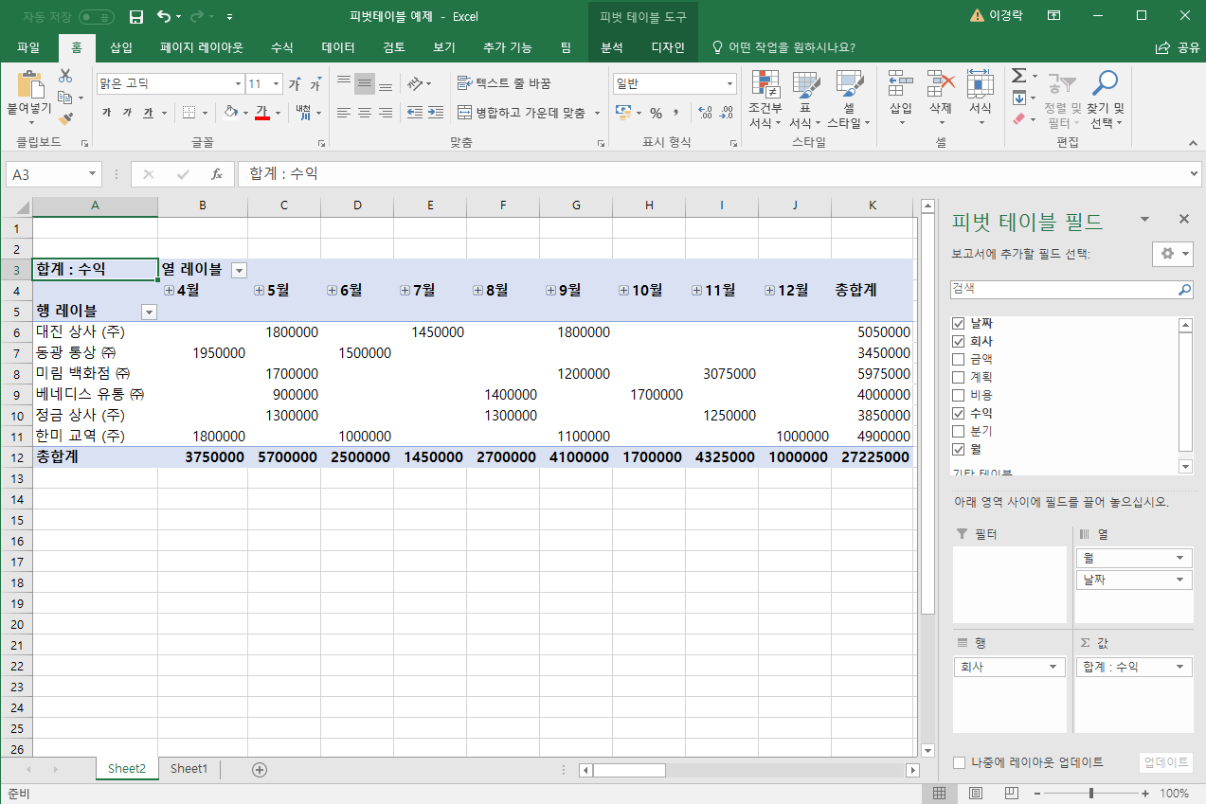
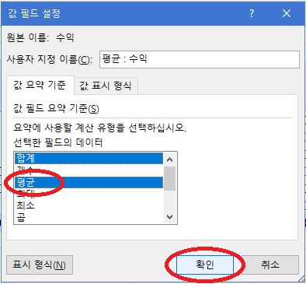
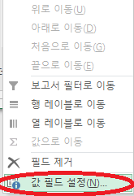
피벗테이블의 총합통계 변경하기
팝업창에서
‘값 필드설정’을 열고
합계로 되어있는
데이터를 평균으로 설정
해준뒤 확인을 눌러주면
월별수익의 총합으로 되어있던 것이
월별 수익의 평균으로 바뀌었습니다.
테이블에서 총합계로 되어있는 것을 월별 평균으로 바꾸고 싶습니다.
값에 해당하는 수익을 클릭합니다.
사용자의 Mental model
필드로 설정한 값들 말고 ‘총합계’는 어떻게 바꾸는거지?
데이터의 통계치의 종류도 쉽게 바꿀 수 있구나
함수로 손 봐야 할 줄 알았는데 …
데이터를 골라서 볼 수도 있다고 했는데 그건 어떻게 하는 거지?
사용자의 Mental model
만약 같은 행,열에 여러 개가 있으면 어떻게 표현 되는 거지?
아하! 위에 위치한 것이 상위의 개념으로
인식돼서 표현되는구나!
필드로 설정한 값들 말고 ‘총합계’는 어떻게 바꾸는거지?

Slide 8
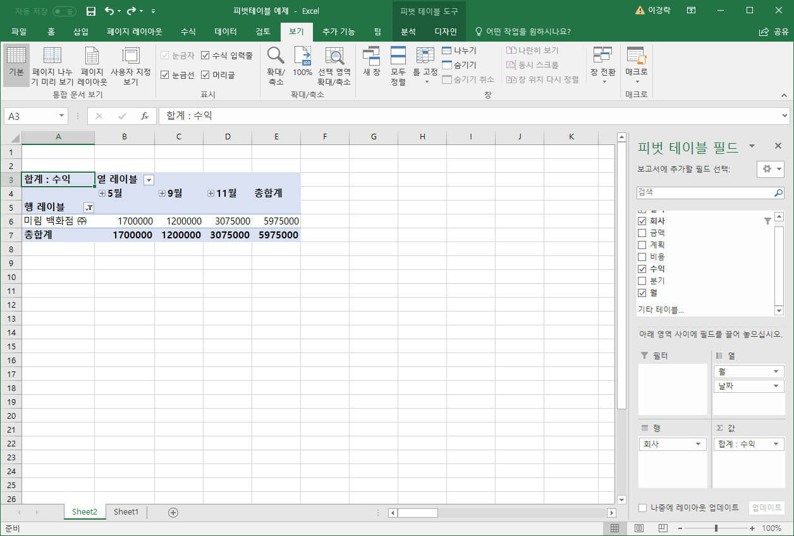
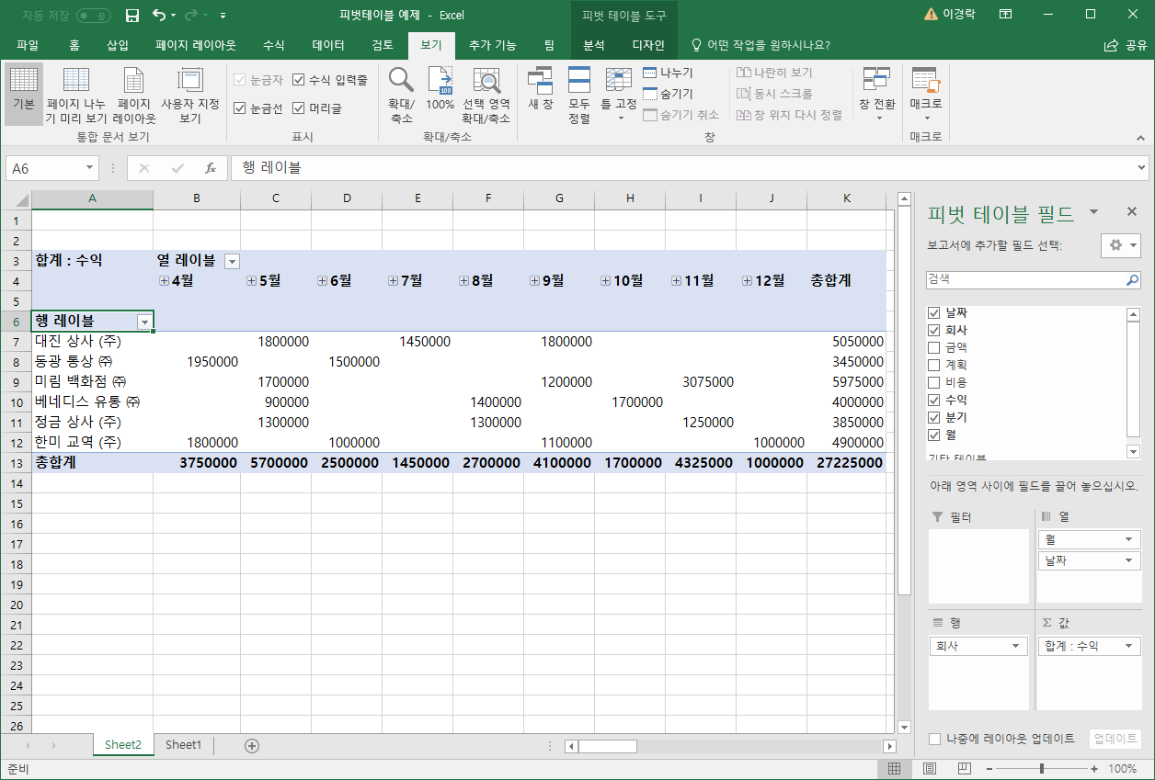
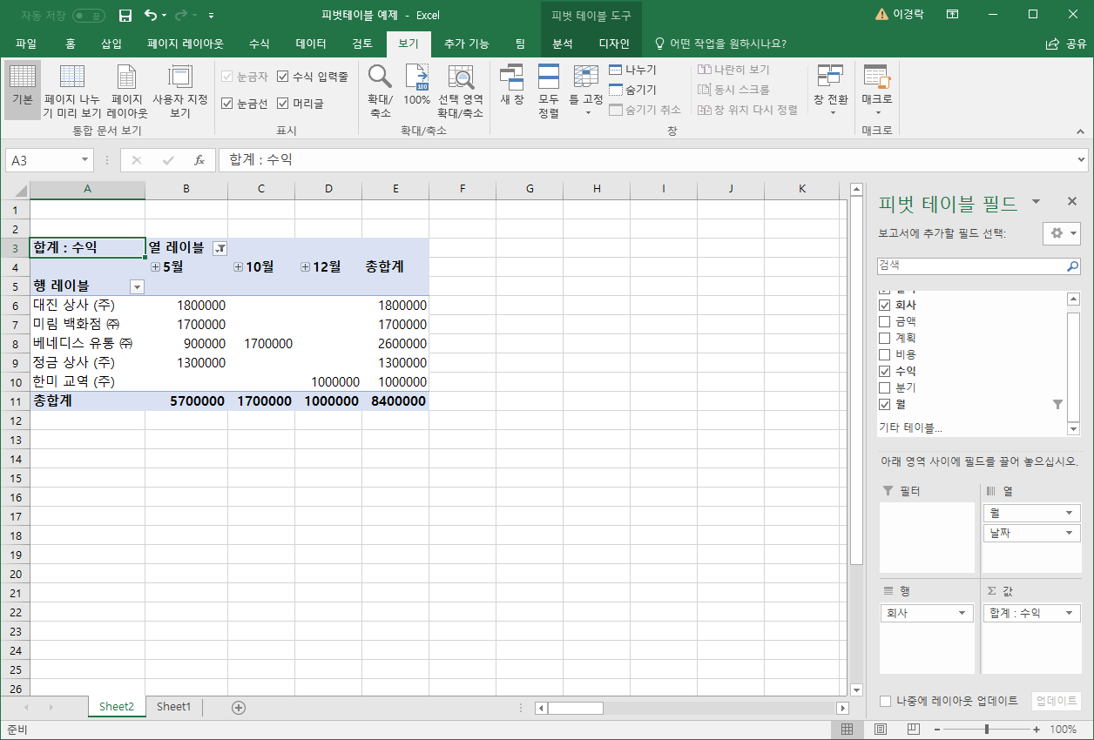
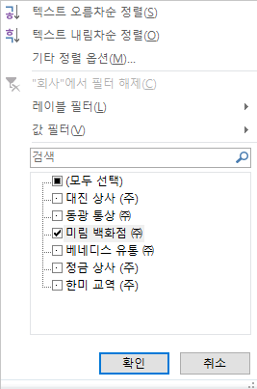
피벗테이블의 필터 사용하기
특정 회사의 수익만 골라서 보고 싶다면
필터를 사용하면 됩니다.
선택한 회사만 필터링 된것을 볼 수 있다.
열레이블(날짜)도 마찬가지로 골라서 볼 수 있다
회사들이 있는 행레이블을 클릭후
골라서 보고싶은 회사를 클릭합니다.
사용자의 Mental model
데이터의 통계치의 종류도 쉽게 바꿀 수 있구나
데이터를 골라서 볼 수도 있다고 했는데 어떻게 하는 거지?
아하! 필터기능이 피벗테이블의 행,열에도 있어서
골라서 보기 편하군!
사용자의 Mental model
오!!! 함수로 표를 만들었다면 시간이 많이 들었을 텐데
기존에 있던 데이터만으로 이렇게 쉽게 표를 만들 수 있구나!
데이터의 통계치의 종류도 쉽게 바꿀 수 있구나
함수로 손 봐야 할 줄 알았는데 …
데이터를 골라서 볼 수도 있다고 했는데 어떻게 하는 거지?

Slide 9
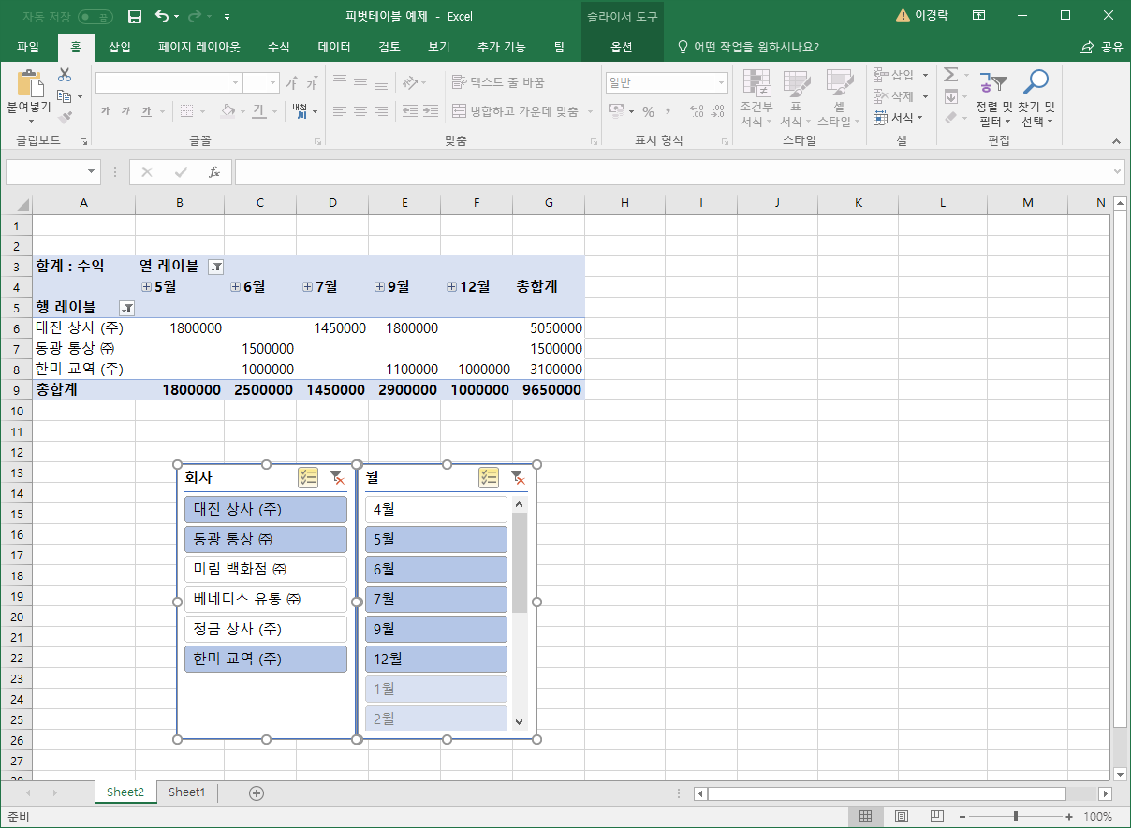
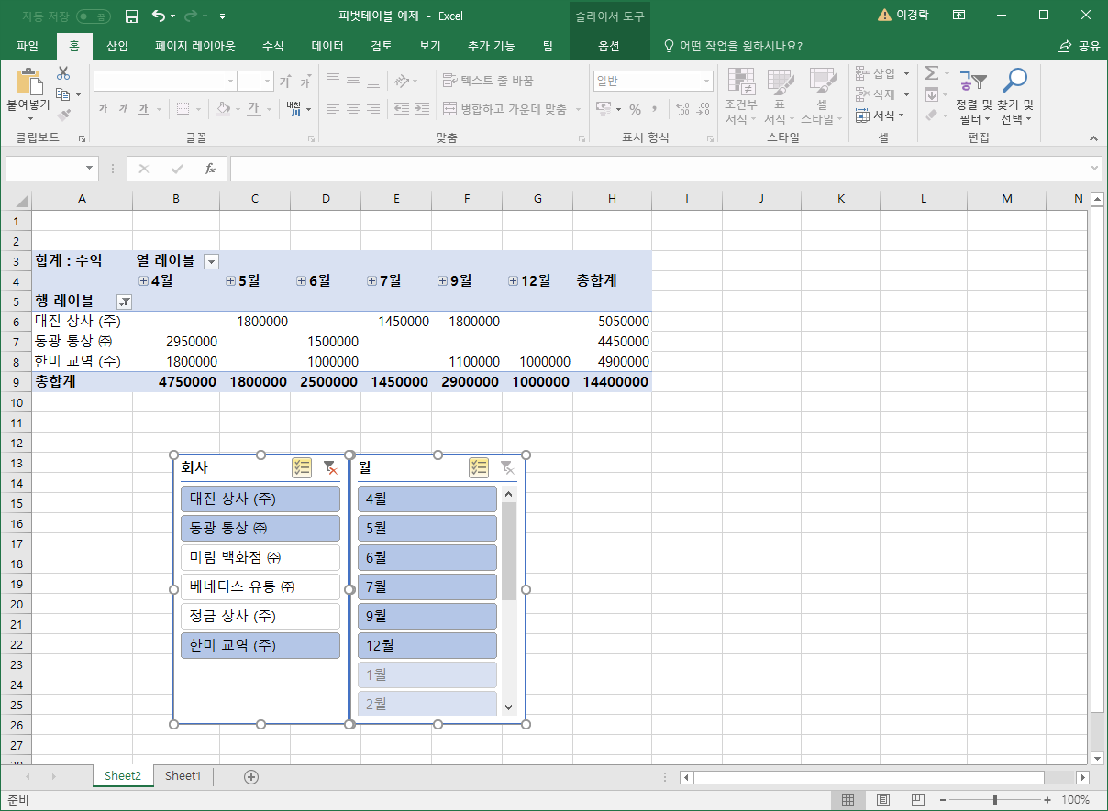
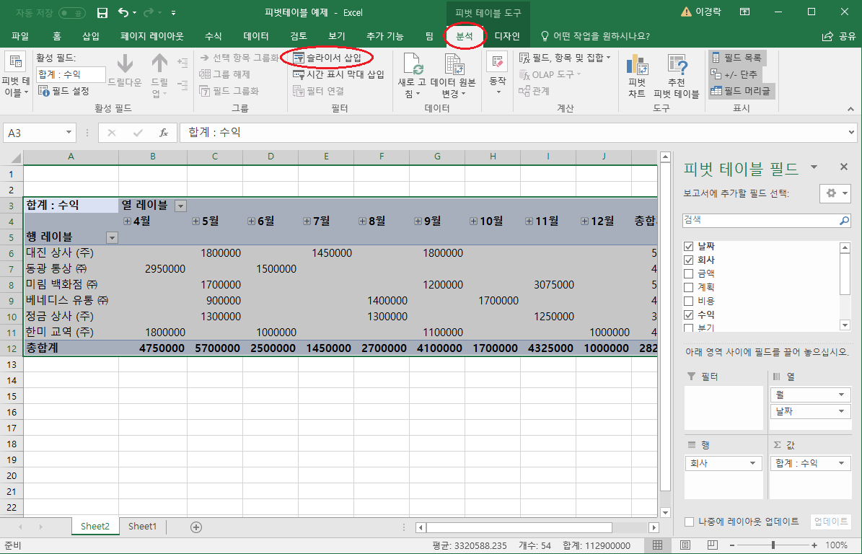
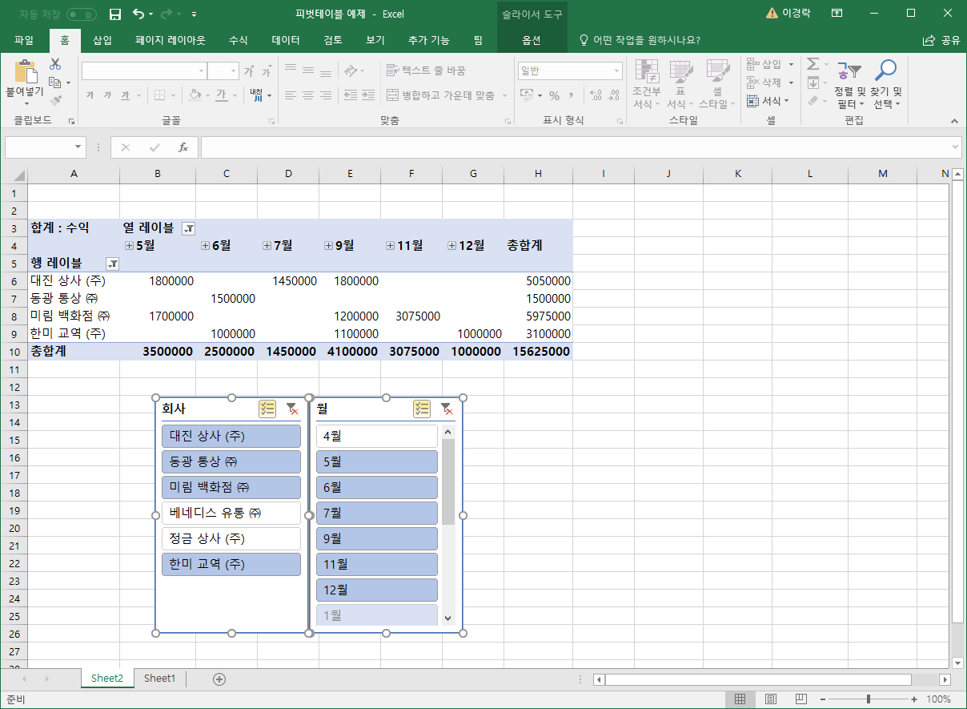
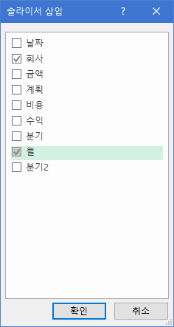
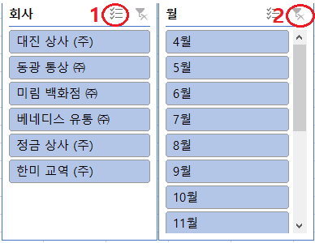
슬라이서 : 좀더 쉬운 필터링
분석 탭에서 슬라이서 삽입을 누르면
다루고 싶은 필드들이 나열되고 그에 따른
슬라이서를 열수가 있게됩니다.
방금 다뤘던 필터기능은 체크박스를 일일이 누르고 확인해야 피벗테이블이 바뀌었던 반면에
좀더 빠르고 보기 편하게 필터링을 할 수 있는 기능이
바로 슬라이서 입니다.
슬라이서는 다음과 같이 생겼습니다.
필터와 동일하게 필드의 항목들을 나열하고있습니다.
두가지 옵션이 있는데
다중선택 과 2.필터지우기 가 있습니다.
필터와는 다르게 선택한 항목에 대해
실시간으로 피벗테이블에 반영됩니다.
사용자의 Mental model
사용자의 Mental model
데이터의 통계치의 종류도 쉽게 바꿀 수 있구나
데이터를 골라서 볼 수도 있다고 했는데 어떻게 하는 거지?
아하! 필터기능이 피벗테이블의 행,열에도 있어서
골라서 보기 편하군!
아하! 필터기능이 피벗테이블의 행,열에도 있어서
골라서 보기 편하군!
각 항목에 대해 바로바로 분석해야 할 때에
필요한 기능이겠군!

Slide 10
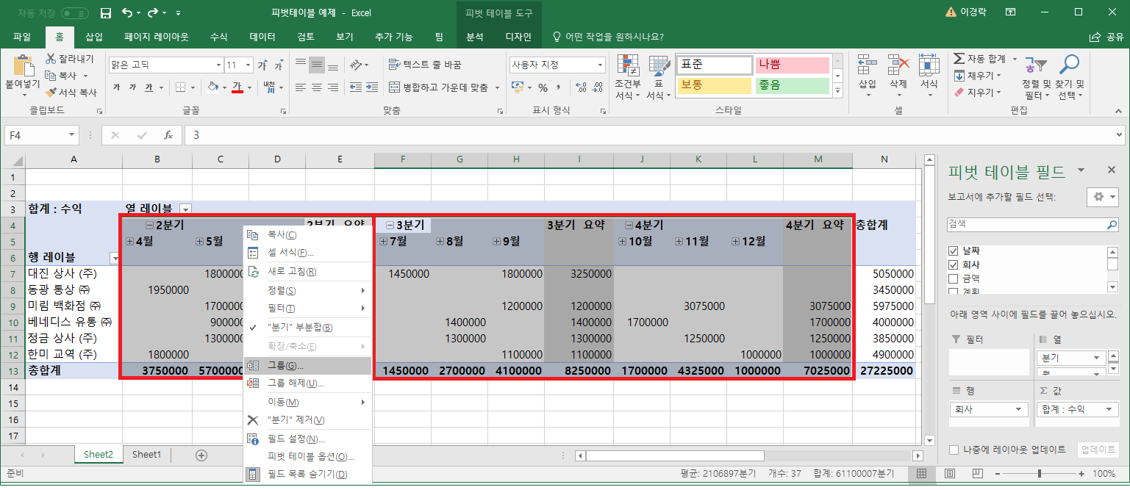
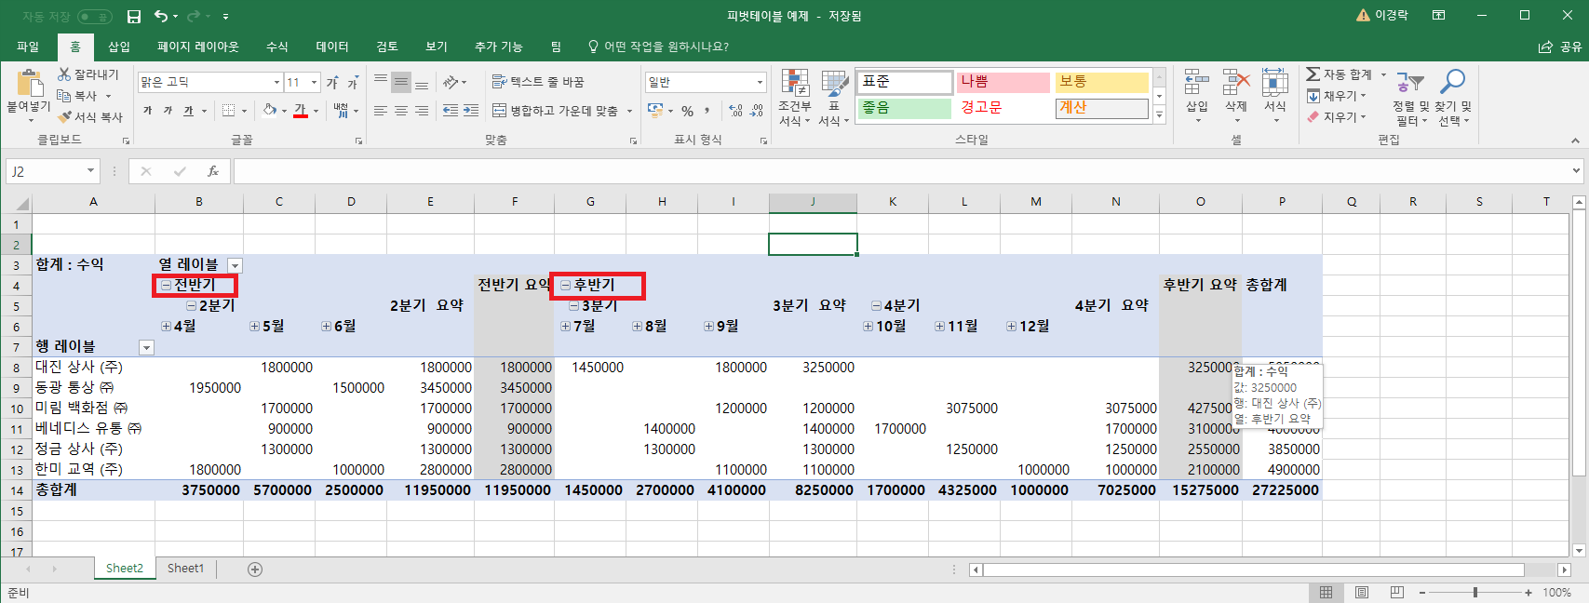
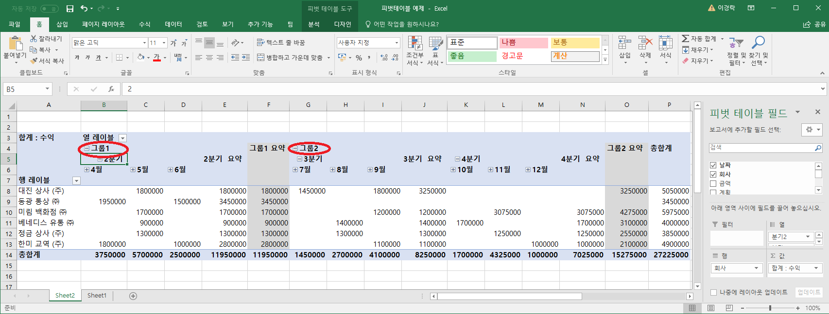
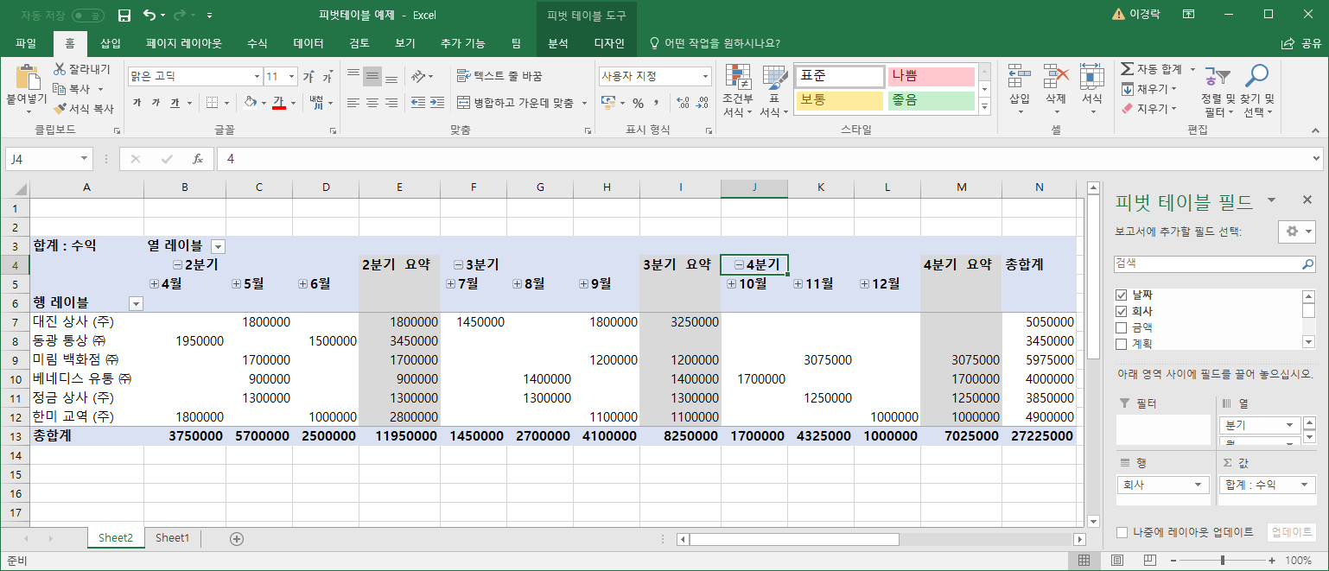
피벗테이블의 그룹핑
그룹핑은 사용자가 지정한 항목들을
따로 통계로 보여주는 기능입니다.
그룹핑을 하고싶은 항목들을 드래그한후
마우스 오른쪽클릭, 그룹을 눌러줍니다
예를 들어 1년을 4분기가 아닌
전반기, 후반기로 나누고 싶을 때 쓸 수 있는데요.
생성된 그룹의 이름을 바꾸면 그룹핑이 완료됩니다.
이를 통해서 선택한 항목을 따로 하나의 그룹으로 만들었습니다.
사용자의 Mental model
아하! 필터기능이 피벗테이블의 행,열에도 있어서
골라서 보기 편하군!
각 항목에 대해 바로바로 분석해야 할 때에
필요한 기능이겠군!
사용자의 Mental model
각 항목에 대해 바로바로 분석해야 할 때에
필요한 기능이겠군!
오호! 원하는 데이터들을 하나로 묶어서
따로 통계를 낼 수도 있구나!

Slide 11
피벗테이블의 사용법과 각종 기능에 대해 알아보았습니다.
피벗테이블은 몇번의 클릭만으로 데이터를 요약, 분석, 탐색, 표현을 할 수 있고, 결과를 표시하는 방법을 빠르게 조정할 수 있기 때문에 많은 양의, 복잡한 데이터를 다루는 데엔
피벗테이블 만한 것이 없을 것입니다.
나아가 피벗테이블을 이용해서,
피벗테이블이 변경할 때 마다 업데이트 되는
피벗차트도 있습니다.
사용자의 Mental model
앞으로 데이터를 정리하거나 분석할 때 엑셀을 쓸 텐데 피벗테이블을 쓰면 결과물을 만드는 속도는 물론이고
결과물의 퀄리티까지 챙길 수 있겠군!
피벗차트라는 것도 한번 공부해 봐야겠는 걸!

